Slide 1

P3LLAJ
Solusi kebijakan dan dan teknologi perencanaan
"Meminimalisir pencemaran udara dari mengurangi penggunaan kendaraan bermotor"

Slide 2
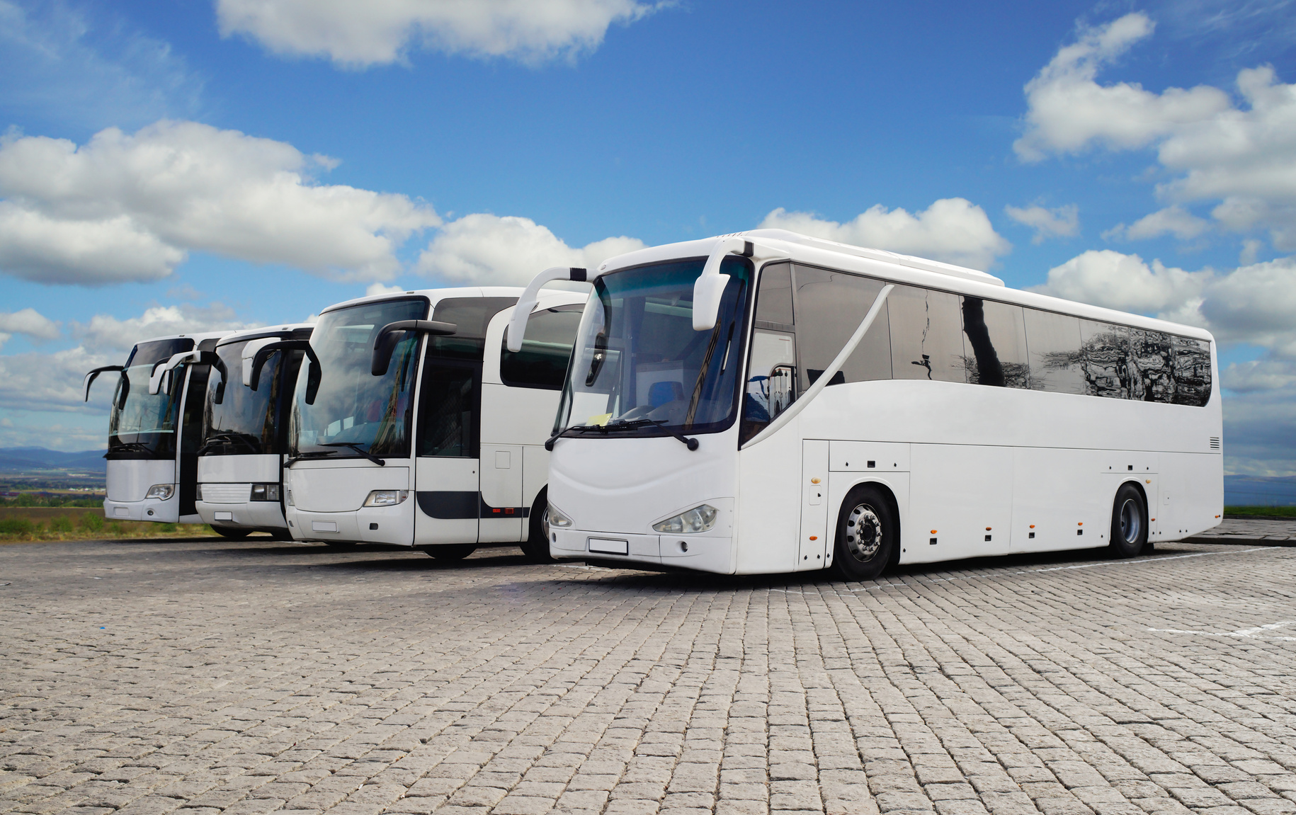
Solusi Inovatif
Solusi Kebijakan – Kutai Timur
1. Integrasi Eco Mobility di Rencana Tata Ruang Daerah (RTRW)
Memasukkan jalur sepeda, trotoar, dan zona rendah emisi di pusat-pusat aktivitas seperti Sangatta Utara, Bengalon, dan Rantau Pulung.
2. Program Sekolah & Kantor Ramah Transportasi
Mendorong pelajar dan pegawai menggunakan sepeda atau angkutan umum dengan fasilitas parkir sepeda dan shuttle listrik.
3. Pengaturan Akses di Kawasan Wisata
Membatasi kendaraan berbahan bakar fosil di area seperti Teluk Lombok dan menggantinya dengan shuttle listrik.
4. Edukasi & Kampanye Publik
Mengadakan “Hari Bebas Kendaraan Bermotor” tiap bulan di pusat kota.

Slide 3

Teknologi
Solusi Teknologi – Spesifik Kutai Timur
1. Peta Digital Rute Hijau Kutim
Menggunakan GIS untuk menampilkan jalur sepeda, pejalan kaki, dan titik charging EV.
2. Sistem Pemantauan Emisi Udara
Sensor kualitas udara di titik padat lalu lintas seperti Jalan Yos Sudarso.
3. Transportasi Listrik Perintis Antar-Kecamatan
Shuttle EV untuk menghubungkan desa dan pusat kecamatan.
4. Integrasi Aplikasi Transportasi Lokal
Aplikasi yang memadukan info rute angkutan umum, bike sharing, dan layanan pesan kendaraan listrik.

Slide 4

Terima Kasih

